Slide 1



Konferencja EkoBioTex 2025
4-5 grudnia2025, Łódź

Slide 2




Krótki tytuł
Tekst
Tekst
  Tekst

Slide 3

Długi tytuł długi tytuł
Długi tytuł
Tekst
Tekst
  Tekst

Slide 4
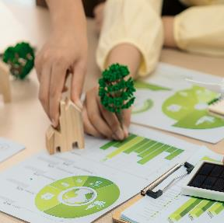

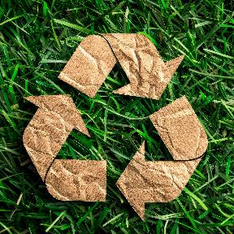

Tytuł tytuł
Tekst
Tekst
  tekst

Slide 5
Tytuł tytuł tytuł tytuł
Jhsgkjbdlajasljgbkckjsabls
Kjdfkjhfakjsflajs
Kasfkmbcfa.

Slide 6
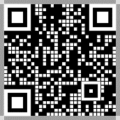
Zapraszamy do współpracy

